Slide 1
Överbrygga mellanrummen – Så utvecklar vi verksamhetsstöd med forskaren i fokus
20190822

Slide 2
Bakgrund

Slide 3
Vem är vi? En del av det gemensamma verksamhetsstödet
Innovations-kontoret
Grants Office

Slide 4
Våra kunder behöver våra tjänster i olika roller och i olika situationer

Slide 5
Tre delar
Samordning av forskarstöd: Vi utvecklar tydliga tjänster som utgår från forskaren och forskningsledarens behov. Genom att överbrygga mellanrummen mellan verksamhetsstödets olika delar skapar vi effektivitet och relevans. Tjänsteleveransen av forskarstödstjänsterna anpassas till verksamhetens drivkraft och prioriteringar.
Digital och fysisk hemvist: Forskarwebben och Forskartorget är plattformar som skapar en tydlig hemvist för forskarstödets tjänsteutbud och tillhandahåller relevant information som underlättar och effektiviserar forskarens arbete.
Ledning och styrning: Universitetets modell för processorienterat förbättringsarbete säkrar långsiktig styrning av forskarstödet. Processer för forskarstöd länkar processerna och tjänsterna. Akademi involveras på ett naturligt sätt för en effektiv styrning. Arbetssättet möjliggör sammanhållen dialog med prefekter, samordnad verksamhetsplanering och samordning av verksamhetsövergripande utvecklingsprojekt inom området.

Slide 6
Varför göra annorlunda?
Stärka universitetets förmåga att möta utmaningar
Förutsättningarna för forskning är i ständig förändring
Forskare och forskningsledare skall får rätt stöd i rätt tid
Öka kvaliteten i stödet till forskaren
Organisation och bemanning
Utveckla tillsammans med verksamheten
Göra rätt saker

Slide 7
Hur tog vi oss hit?
Tydligt uppdrag om tydliga tjänster
Startade från grunden: Mål, syfte, metod.
Tron på processen och målbilden
Modet att omvärdera
Uthållighet, uthållighet, uthållighet
Våga ha ett experimentellt arbetssätt, modellen har vuxit fram efterhand

Slide 8
VAR är vi I processen? övergången mellan ostrukturerat och strukturerat
Tjänsteutvecklingsansvariga driver utvecklingen av tjänster
Implementering av styningsmodellen rullar igång
Uppsamling av tjänster för verifiering är nästa steg
Strukturera dialogen med verksamheten genom befintliga kanaler
Koppla till verksamhetsplanering och bemanning

Slide 9
Tjänster för forskarstöd

Slide 10
Behov av samordning
Tjänstegrupp
Tjänst
Tjänstekomponenter
Organisation
Externfinansiering
Ansök om externfinansiering
Budget
Verksamhetsnära administrativt stöd
Hitta rätt utlysning
Projektplan
Grants Office
Bygg kapacitet för externfinansiering
Kommersiell nytta
LTU Business
Administrera externfinansierade projekt
Open access
Biblioteket
Ta fram din uppdragsutbildning
Datahanteringsplan
Biblioteket
Sälj din uppdragsutbildning
Relation till globala miljömål
Innovationskontoret
……..
……….
Notes:
JENNY

Slide 11
Vad är forskarstödstjänster?
Tjänstegrupper
Tjänster
Externfinansiering
Ansök om externfinansiering
Bygg kapacitet för externfinansiering
Administrera externfinansierade projekt
Hitta rätt utlysning
Ta fram din uppdragsutbildning
Sälj din uppdragsutbildning
Samverkan
Sök samverkanscheckar
Hitta partners
Analysera publiceringsmönster
Positionering
Delta i nätverk, grupper, allianser och plattformar
Påverka utbud externfinansiering
Påverka call texter EUs ramprogram
Strategisk outreach
Synliggöra och nyttiggöra
Kommersialisering
Social innovation
Publicera Open Access
Registrera publikationer
Publiceringsstrategi
Public outreach
Infrastruktur
Tillgängliggör din infrastruktur
Boka labbtid
Infrastruktur i vår omvärld
Tillhandahålla informationsresurser
Tillhandahålla system och systemstöd
Immateriella tillgångar och datahantering
Immateriella tillgångar
Skriv datahanteringsplan
Beskriv och hantera data
Karriär
Att leda starka forskarteam
Leadership in academia
Juniora lovande forskAre
Program för särskilda uppdrag
Doktorandskolor

Slide 12
SÅ utvecklar vi Tjänster
Identifiera tjänstens innehåll
VAD?
Samordna
Leverans
VEM?
Utveckla tjänsten
HUR? VAR?
Synliggöra tjänsten
Definiera tjänsteleverans
NÄR? VAR?
Leverera tjänsten
Utvärdera leveransen
Lärdom:
Gemensam modell för utvecklingsarbetet underlättar samordning

Slide 13
Så levererar vi tjänster
Ta fram lista på ÄF
Erbjudande om möte
Möte med ÄF
Fördela kundansvar
Planering av aktivitet
Genomföra aktivitet
Avstämning med ÄF
Placera på lista för uppföljning
Lärdom:
En tydlig process för hur tjänsten levereras effektiviserar samordning

Slide 14
utveckling och förvaltning av tjänster
Styrgrupp:
Områdeschefer
Samverkan, externfinansiering och innovation
Biblioteket
HR
Lärdom:
Struktur för utvecklingsarbete underlättar planering och prioritering
Samordningsansvarig Samverkan, externfinansiering och innovation
Samordningsansvarig Biblioteket
Samordningsansvarig
HR
Föredragande:
Ca 15-20 Tjänsteansvarig
Externfinansiering
Samverkan
Positionera forskning
Synliggöra forskning
Infrastruktur
Tillgångar och data
Karriär
Utvecklingsprojekt med relevans för forskarstödet

Slide 15
Så når vi ut med forskarstödet
Digital hemvist:
Vi utvecklar forskarwebben för en plattform som samlar kommunikation till målgruppen forskare.
Fysisk hemvist:
Vi utvecklar forskartorget en plats som samlar aktiviteter och information med forskaren som målgrupp
Utbildningsutbud:
Vi utvecklar ett gemensamt utbildningsutbud med forskaren som målgrupp.
Lärdom:
För att lyckas med effektiv kommunikation räcker det inte med stöd för paketering av tjänsterna. Att utveckla en funktion som stödjer arbetet med strategi, prioritering och relevans samt val av kommunikationsform är lika viktigt.

Slide 16
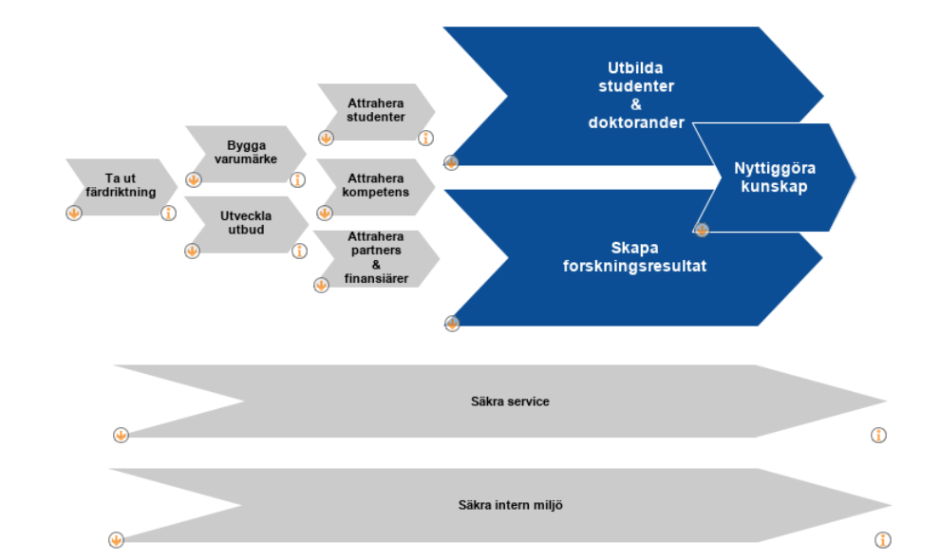
Forskarstödet och Verksamhetskartan
Kartlägger processer vid behov:
Administrera externfinansierade projekt
Synliggöra akademisk produktion
Hantera forskningsinfrastruktur
Lärdom:
Verksamhetskartan skall ses som ett stöd och processer kopplas vid behov.
Tjänsteleveranser kan kopplas till verksamhetsprocesserna.

Slide 17
Tack!
Viktoria Mattsson
Jenny Kajberg
Luleå tekniska universitet
2019

